Slide 1

Spatial distribution modeling for endangered species
UCA bachelor’s project 2023
Tidjani FOUSSENI SALAMI CISSE
Anaïs SPIRE
Notes:
Tidjani
SDM = modélisation de la distribution spatiale d’une espèce. En termes biologique plus précis, modélisation de la niche écologique
Espèces en voie d’extinction : pourquoi ? Car il y a de nombreux enjeux liés à la conservation de ces espèces là pour le maintien de la biodiversité et donc d’un écosystème durable.
But de la SDM est de modéliser où se réparti l’espèce actuellement et où elle se répartira probablement dans le futur afin d’établir une politique de conservation de l’espèce cohérente.
Projet réalisé avec le logiciel R et 2 modèles : GLM + RF

Slide 2
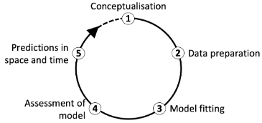
Overview
From Zurell, 2020
Notes:
Anaïs
5 étapes qui vont être le fil conducteur de notre présentation
Conceptualisation : importance biologique de l’espèce considérée, paramètres environnementaux les + importants formant la niche écologique de l’espèce, espace géographique à considérer
Modélisation : fitting pour les paramètres, assessment pour vérifier la cohérence
Prédictions temporelles et spatiales : reprojection sur les cartes + temps futurs
Tout cela est un circuit : les résultats obtenus nous permette de mieux redéfinir l’étape de conceptualisation, et donc les données, et donc le modèle, …

Slide 3
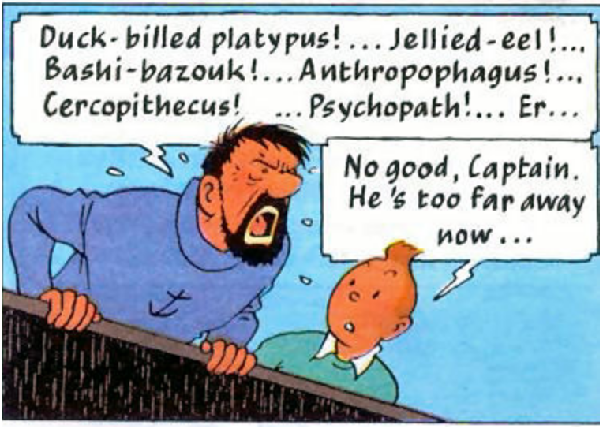
From Les Aventures de Tintin
Notes:
Anaïs

Slide 4
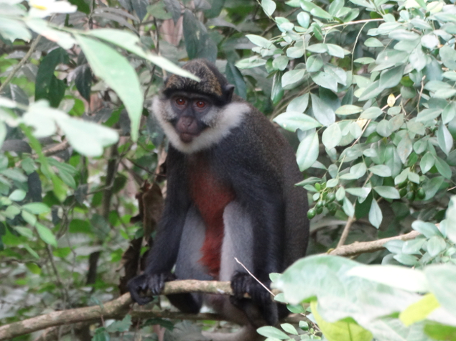
Red-bellied monkey, Cercopithecus Erythrogaster
From https://www.fondationensemble.org/
Notes:
Tidjani
Singe classé parmi les espèces menacées par l’IUCN
Population qui décroît toujours actuellement
Souffre principalement de la destruction de son habitat par l’homme, du braconnage, de la vente de sa viande et de son pelage
Présent dans une petite région de l’Afrique subsaharienne, notamment là où il y a de la végétation dense

Slide 5
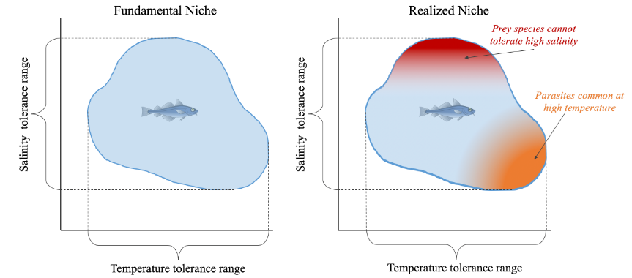
Ecological niches
Figure by L. Gerhart-Barley, professor at UC Davis
Notes:
Anaïs
Niche réalisée = sous-ensemble de niche fondamental
SDM modélise niche, mais y a un débat entre laquelle de ses 2 niches (ou encore une autre niche)

Slide 6
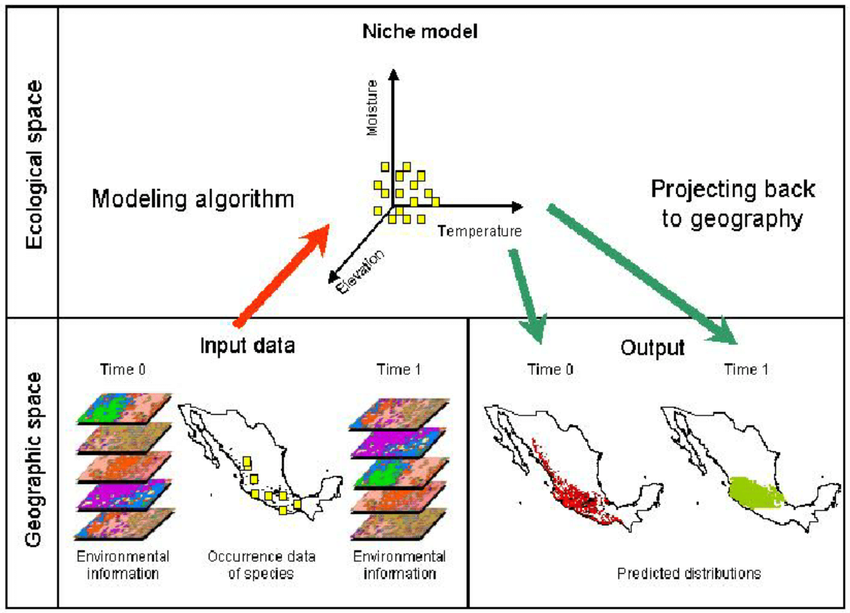
Spatial Distribution Modelling (SDM)
From Martinez-Meyer, 2005
Notes:
Tidjani
SDM en 3 étapes :entrée/input – modélisation – sortie/output (à montrer sur la figure en même temps)
Entrée : 2 types de données # : espèces + variables environnementale. Ces données sont stockées dans des formats carte.
Modélisation : il faut traduire les cartes en modèle à n dimensions. A ce niveau, on a un large choix de modèles et d’algorithmes.
Output : il faut ici reprojeter le modèle en n dimensions en cartes.
Temps 0 et temps 1 : temps 0 correspond au temps actuel, temps 1 correspond au temps futur (période 2040-2060 par ex), il ne s’agit que de prédictions (statistiquement + ou – probables).

Slide 7
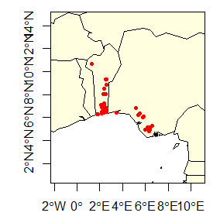
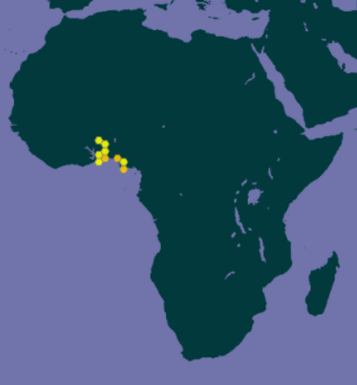
Occurrence data (species observation points)
R script output after data cleaning
From GBIF
Notes:
Anaïs
Données d’occurrence de l’espèce = coordonnées géographiques (lat/lon) de présence ou d’absence de l’espèce
Présenter les pays
+ points au Togo
- point à Paris

Slide 8
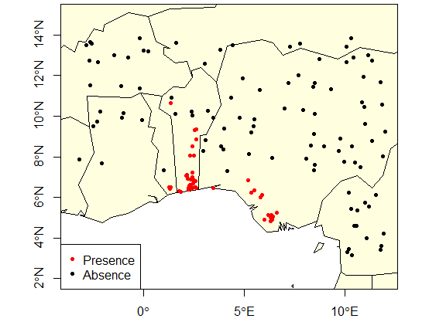
Absence data (random points)
From R script (random uniform distribution of absence points)
Notes:
Tidjani
En plus des points de présence, les modèles que nous avons choisi d’utiliser dans la suite nécessitent des points d’absence de l’espèce.
Pour une espèce dynamique, qui bouge, comme notre singe, il faut les générer à la main.
Différents packages R existent qui permettent de faire les choses intelligemment en évitant les océans et les zones de présence et alentours et en mettant plus de points ailleurs.
Puisque nous n’avons pas réussi à les faire fonctionner (soucis sur les packages terra et dismo), nous avons juste utilisé une distribution uniforme ici.

Slide 9
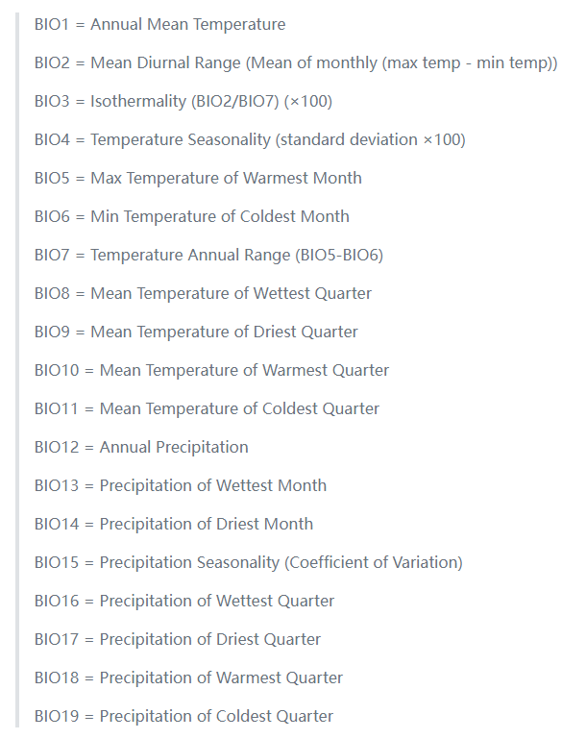
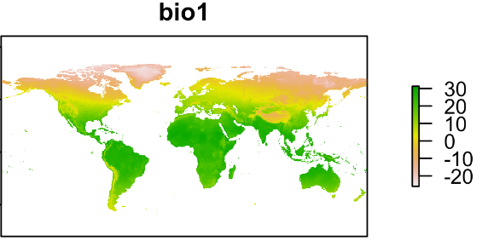
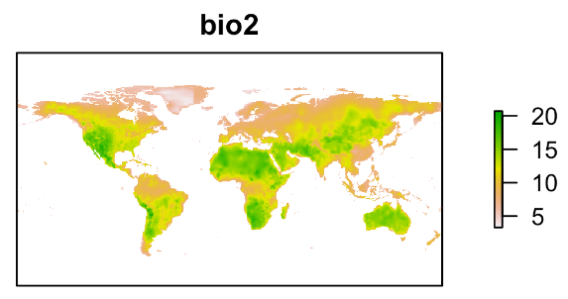
Environmental data
From WorldClim
Notes:
Anaïs
B) données environnementales. Une carte par variable environnementale
+ ESA : land cover + trees cover

Slide 10
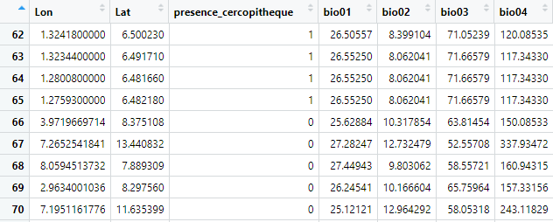
Joined data
(current)
From R script
Notes:
Tidjani
Tableau contenant les données présentées précédemment jointes. Permet de faire le passage de carte à modèle, c’est l’étape qui nous a fait perdre bcp de temps. On a réussi à mettre uniquement les données de WorldClim dedans, pas celles de l’ESA
1ère colonne : latitude, 2ème colonne : longitude, 3ème colonne : présence/absence (1 pour présence, 0 pour absence)
Colonnes restantes : valeur prises par chaque variable environnementale à ces coordonnées-là

Slide 11
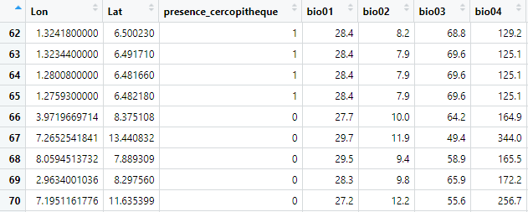
Joined data
(future)
From R script
Notes:
Tidjani
Pareil mais pour le futur.
On voit bien que les cordonnées géographiques sont les mêmes mais les variables environnementales ont été actualisées.
Les températures de la colonne bio01 notamment ont été augmentées

Slide 12
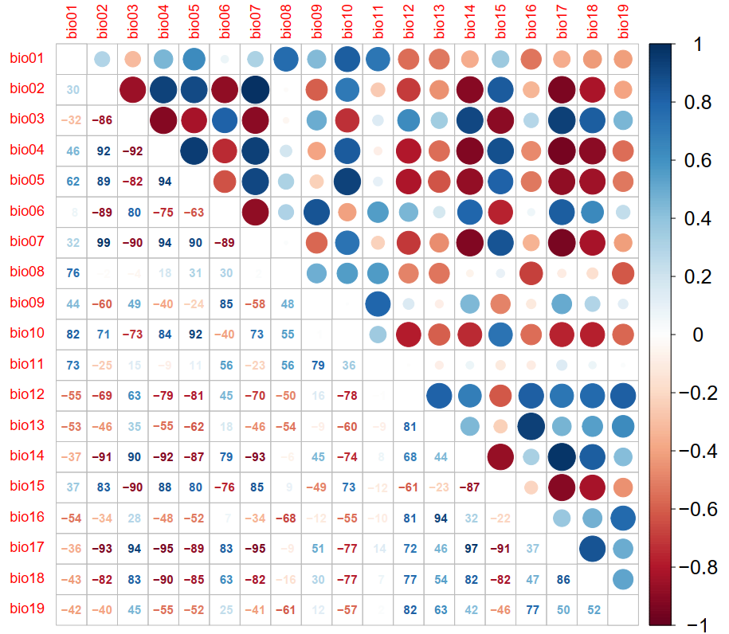
Pairwise
correlation matrix
From R script
Notes:
Tidjani
Matrice de corrélation des 19 variables environnementales provenant de WorldClim
But : si 2 variables sont trop corrélées, dépendantes l’un de l’autre, on en retient qu’une sur les 2 afin de simplifier/améliorer les modèles
Résultat : les variables les moins corrélées et que l’on retient donc sont : bio 5, 8, 12, 16, 17, 18, 19
Bio08 = température saison humide
Bio11 = température saison froide
Bio15 = saisonnalité des précipitations (coeff de variation)
Bio 19 = précipitation saison froide

Slide 13
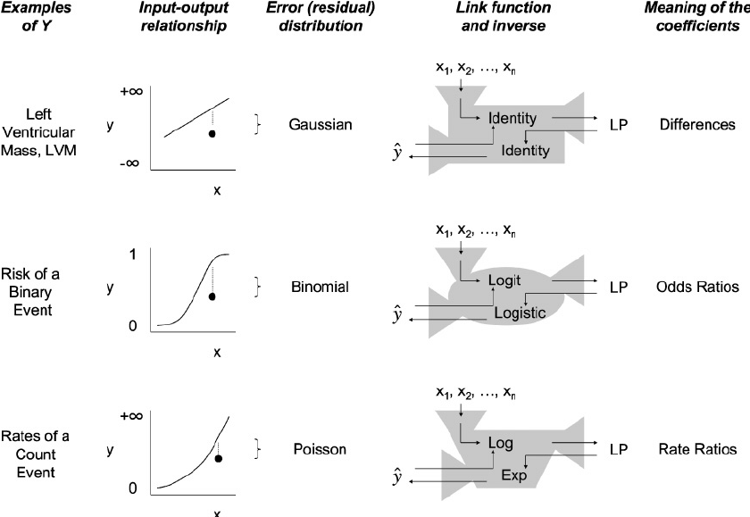
Generalized Linear Model (GLM)
From Ravani et al., 2008
Notes:
Anaïs
Y = réponse = variable à expliquer : événement binaire car 1 pour présence, 0 pour absence
X = variable explicative
Odds ratios

Slide 14
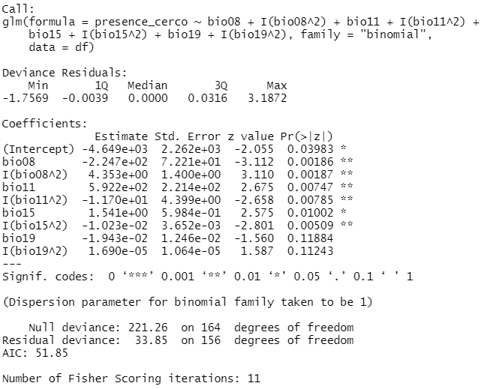
Generalized Linear Model (GLM)

Slide 15
Response curve (3 dimensional niche)
R output

Slide 16
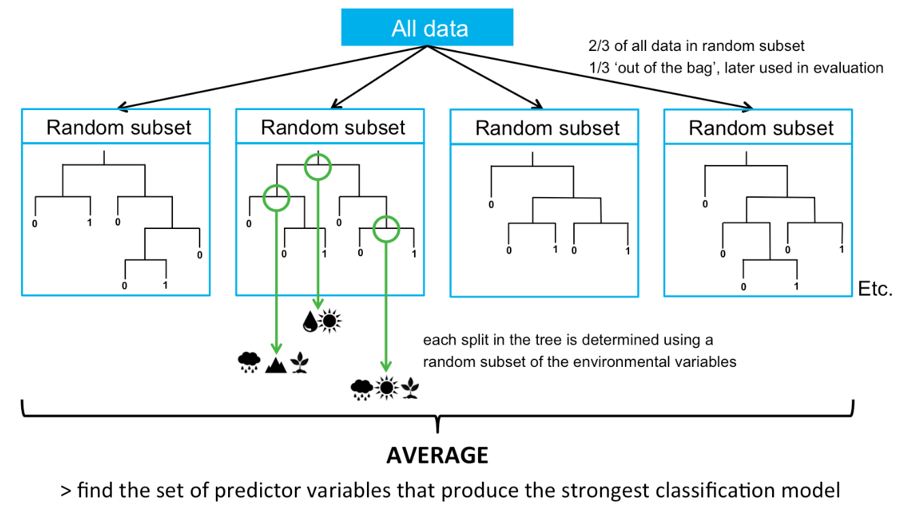
Random Forest (RF)
From (Cutler et al., 2007)

Slide 17
Conclusion

Slide 18
Thank you ☺ Any questions?

